Slide 1

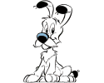
Philologie anglaise Études de 1er cycle
Les dessins animés en France
Małgorzata Celek

Slide 2
Plan de la presentation
Introduction
Astérix et Obélix
Inspecteur Gadget
Totally Spies
Les Aventures de Colargol
Papyrus
Princesse Sissi
Il était une fois... la Vie
Il était une fois… l'Homme
Vocabulaire thématique
Quiz
La bibliographie

Slide 3
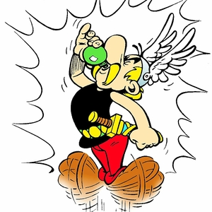

Introduction
Un dessin animé est un spectacle cinématographique ou télévisuelle animé, surtout pour les enfants.

Slide 4
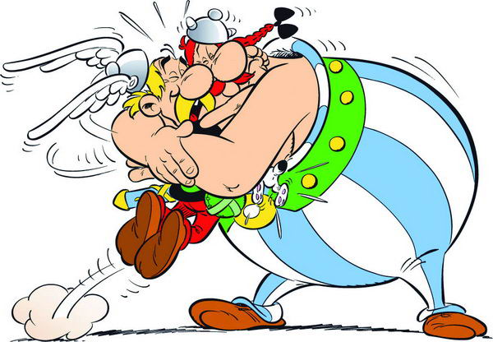
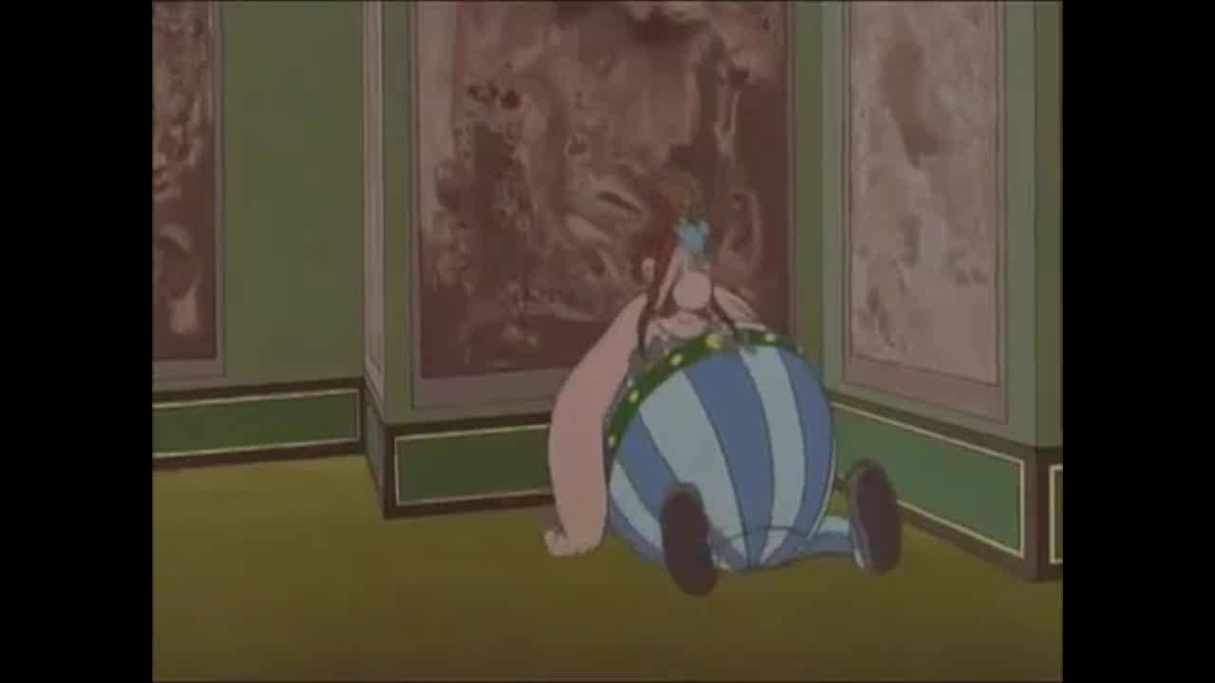
Astérix et Obélix
C'est une histoire sur "le Gaulois" Astérix et Obélix, son ami qui se battent avec les Romains.

Slide 5
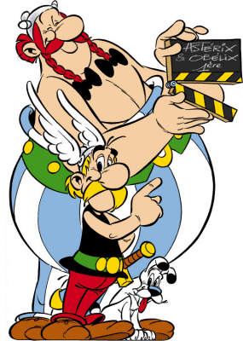
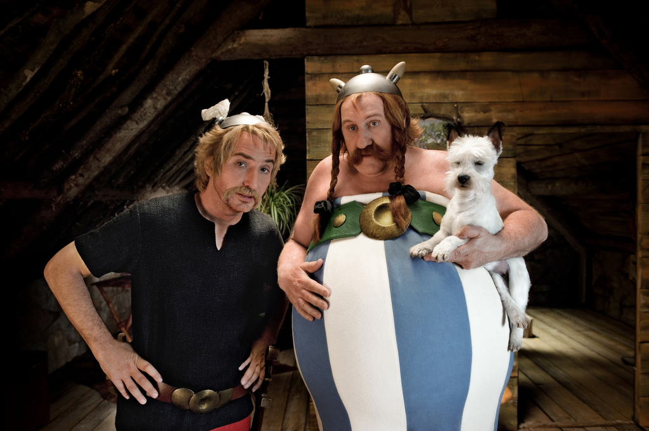
Astérix et Obélix
Astérix et Obélix: Au service de Sa Majesté
Astérix & Obélix: Mission Cléopâtre
Astérix & Obélix contre César
Astérix aux jeux olympiques

Slide 6
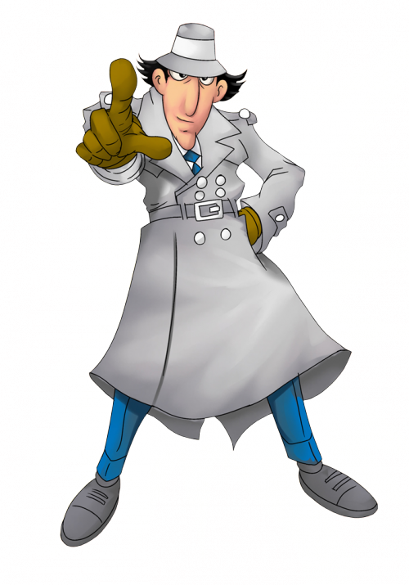



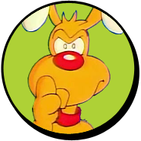
Inspecteur Gadget
L'inspecteur Gadget est un cyber-policier doté de nombreux gadgets directement intégrés à son corps
Inspecteur Gadget Sophie Finot

Slide 7
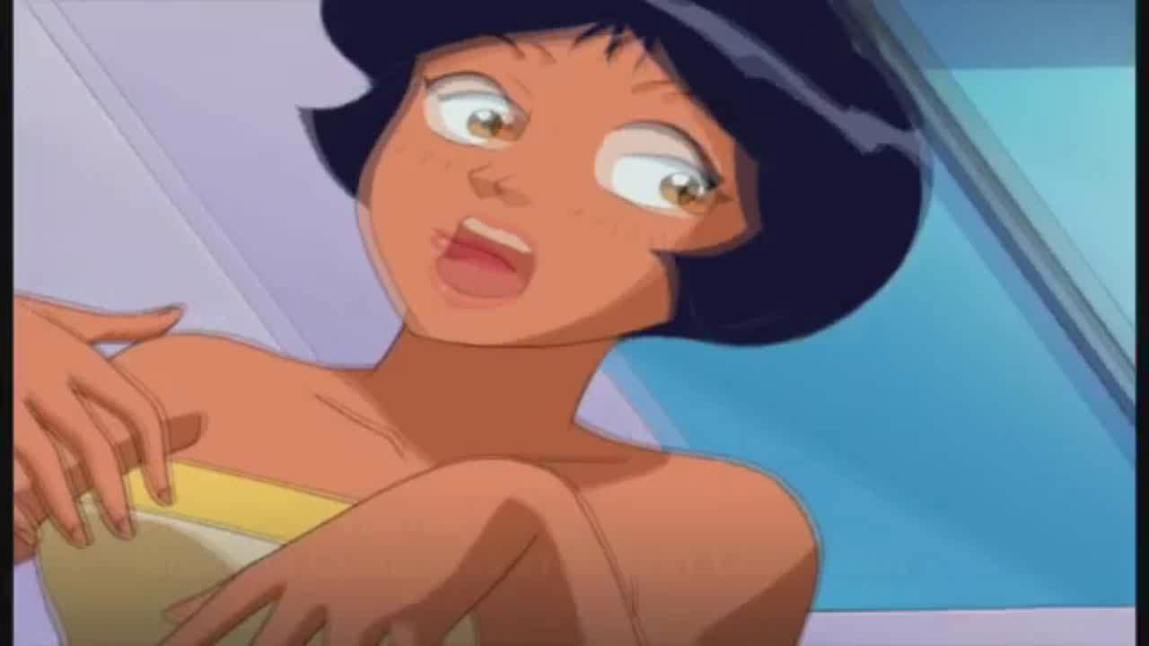

Totally Spies!
Titre original: Totally Spies!
Totally Spies! raconte les aventures de trois amies: Sam, Clover et Alex qui doivent combattre les crimes

Slide 8
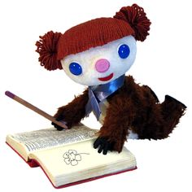
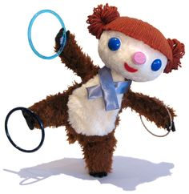
Les Aventures de Colargol
Les Aventures de Colargol est une série télévisée d'animation franco-polonaise.
Titre original : Les Aventures de Colargol
Réalisateur : Tadeusz Wilkosz
Scénariste : Albert Barillé

Slide 9
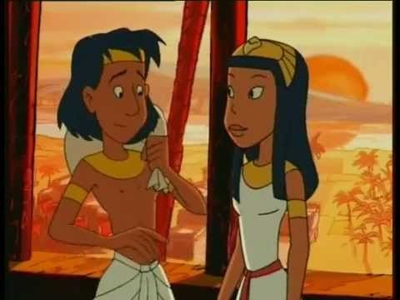
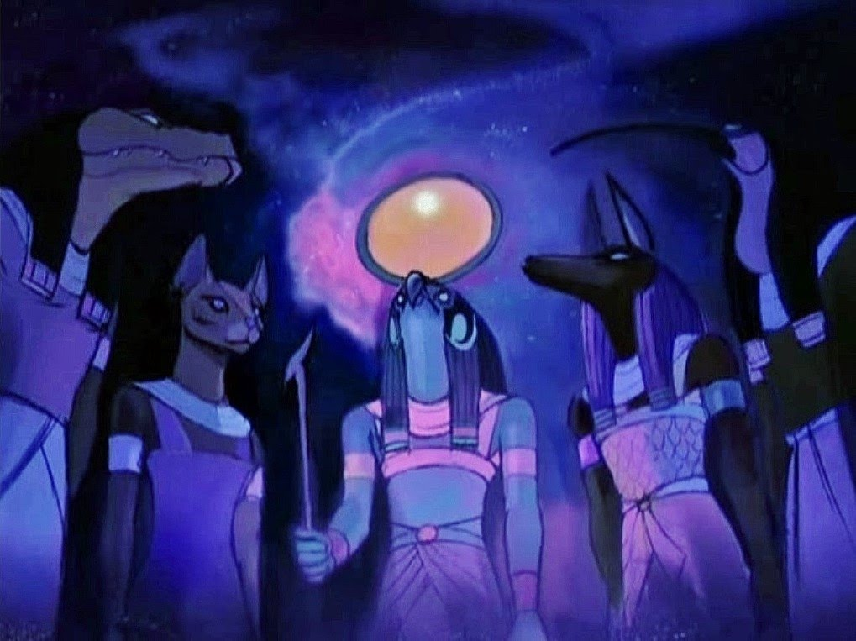
Papyrus
C'est un dessin animé parlant de légendes et de mythes de l'Ancienne Egypte.
Personnages principaux: Papyrus et Théti
Papyrus
Théti

Slide 10

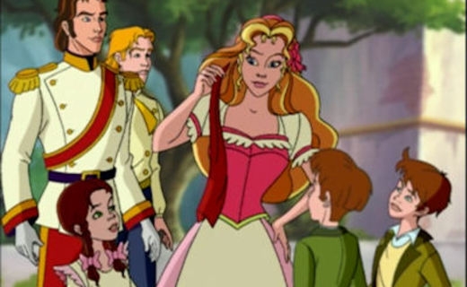
Princesse Sissi
Les personnages de l'histoire sont basés sur des personnages historiques comme l'Impératrice d'Autriche Élisabeth, surnommée „Sissi".

Slide 11
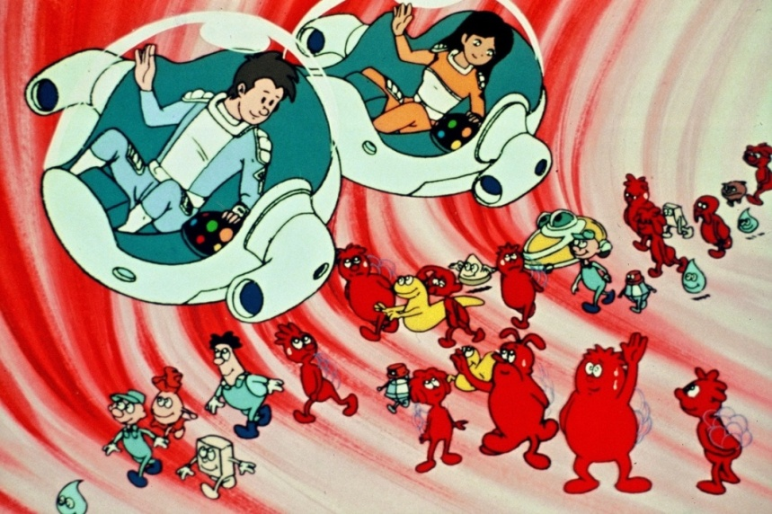
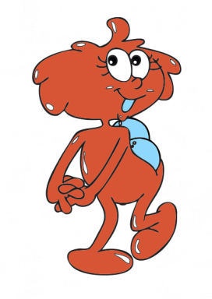
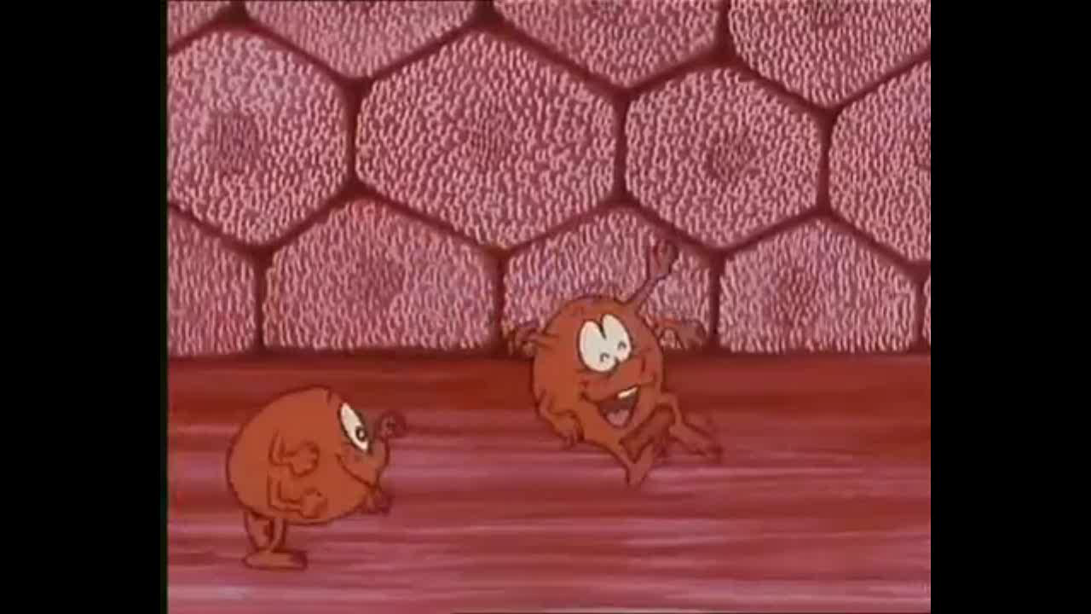
Il était une fois... la Vie
Cette série est destinée aux enfants et aux adultes curieux du fonctionnement de leur corps.
Exemples:
Les Petites Plaquettes
Le Cœur
La Respiration

Slide 12

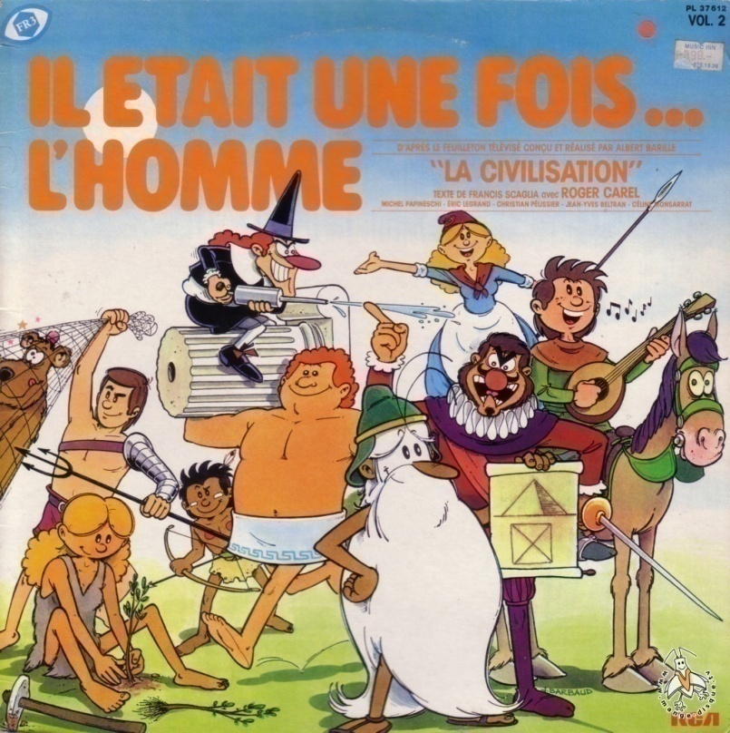
Il était une fois… l'Homme
La série télévisée raconte l'histoire de l'humanité, des origines de la vie.
Exemples:
L'Amérique
La Révolution française
Pierre le Grand et son époque

Slide 13
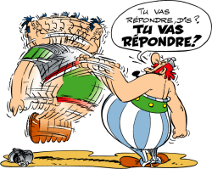

1. Quel dessin animé à été dessiné par un homme polonais ?
a. Totally Spies b. Princesse Sissi c. Les Aventures de Colargol
2. Quel dessin animé parle d'un détective qui est un cyborg ?
a. Inspecteur Gadget b. Papyrus c. Princesse Sissi
3. Obélix a un chien nommé:
a. Astérix b. Idéfix c. Panoramix
4. Quel dessin animé nous apprend le corps humain ?
a. Il était une fois... la Vie b. Il était une fois… l'Homme c. Papyrus
5. Quel est le nom de cette fille ?
a. Nadia b. Madeline c. Sophie

Slide 14
Réponses pour le quiz
1. Quel dessin animé à été dessiné par un homme polonais ?
a. Totally Spies b. Princesse Sissi c. Les Aventures de Colargol
2. Quel dessin animé parle d'un détective qui est un cyborg ?
a. Inspecteur Gadget b. Papyrus c. Princesse Sissi
3. Obélix a un chien nommé:
a. Astérix b. Idéfix c. Panoramix
4. Quel dessin animé nous apprend le corps humain ?
a. Il était une fois... la Vie b. Il était une fois… l'Homme c. Papyrus
5. Quel est le nom de cette fille ?
a. Nadia b. Madeline c. Sophie

Slide 15
Vocabulaire thématique
le dessin animé – kreskówka
la vie – życie
l’homme – człowiek
se battre avec – bić się z
raconter – opowiedzieć
combattre les crimes – walczyć z przestępczością
les légendes – legendy
les mythes – mity
l'ancienne Éypte – starożytny Egipt
l'impératrice – cesarzowa
destinée aux enfants – dla dzieci
l'histoire de l'humanité – historia ludzkości
le corps humain – ludzkie ciało

Slide 16
La bibliographie
http://www.linternaute.com/dictionnaire/fr/definition/dessin-anime/
http://www.planete-jeunesse.com/fiche-207-les-aventures-de-colargol.html
https://en.wikipedia.org/wiki/Empress_Elisabeth_of_Austria
https://pl.wikipedia.org/wiki/By%C5%82o_sobie_%C5%BCycie
https://pl.wikipedia.org/wiki/By%C5%82_sobie_cz%C5%82owiek
https://en.wikipedia.org/wiki/Asterix
http://www.totallyspies.com/
https://fr.wikipedia.org/wiki/Princesse_Sissi

Slide 17
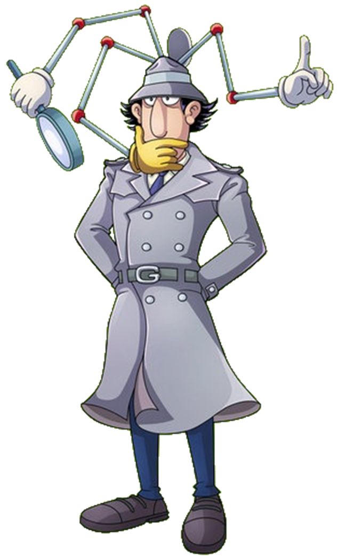
La fin

